Slide 1
Spider 유량제어 솔루션(Bucket4j)_미완
2025.03

Slide 2
Contents
개요
유량제어
유량제어 모니터링

Slide 3
솔루션 검토 시 고려 사항
Ⅰ. 개요
1.1. 조사 대상 솔루션 선정
어플리케이션 운영 중 발생하는 트래픽에 대한 처리 성능의 향상을 위해 다음 사항을 고려하여 유량제어 솔루션을 조사하고 적용 방법을 기술하였습니다.
Needs
고려 사항
선정 솔루션
앱 운영 중 발생하는 대량의 트래픽 처리
멀티스레드 환경에서의 확장설 필요
로컬 메모리 외에도 Redis등과 같은 분산환경의 DB도 지원
Bulkhead와 같은 다양한 기능을 제공 및 Ratelimiting만을 위해 가벼운 사용도 가능
설치 용이
기존 소스의 수정을 최소화하여 유량제어 솔루션 적용이 가능한가?
Resilience4j (Bulkhead 등
다양한 기능 제공)
성능 저하
솔루션 적용 시 성능 저하가 이슈가 없는가?
보안
수집하는 데이터를 외부 반출 하지 않고 내부 서버에 보관할 수 있는가?
Bucket4j
(Token Bucket 기반 가벼움)
신뢰도
글로벌 기업들이 사용하고 있는 검증된 솔루션인가?

Slide 4
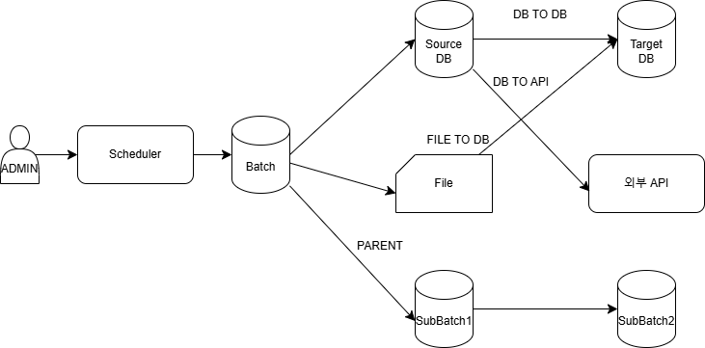
유량제어 전체 구성도
Ⅱ. 배치
2.1. 배치 소개
필요 사항별 다양한 유랑제어 작업(Resilience4j, Bucket4j)을 지원합니다.
유량제어 전체 구성도
설명
Source DB의 데이터를 Target DB로 적재
Source DB의 데이터를 외부 API로 전송
File의 데이터를 읽어 Target DB로 전송
부모 배치 실행 시 하위 배치들이 순서대로 실행
1
1
2
2
3
3
4
4

Slide 5
Ⅱ. 유량제어
개요
배치
유량제어 모니터링
2.1 유량제어 소개
2.2 Bucket4j & Redis

Slide 6
유량제어를 활용한 트래픽 처리 성능 개선 방안
Ⅱ. 유량제어
2.1. 유량제어 소개
앱 운영 중 대규모 트래픽에 대해 대응하는 방식으로 동시 실행 수 제한 또는 단위 시간 당 발생하는 요청을 제한하는 방식으로 기존 요청 처리의 문제점을 보완하는 솔루션을 제시함
대규모 트래픽 처리 주요 애로사항
유량제어 제공 기능
작업 발생 시간, 작업 결과 등 메타 데이터 자동으로 저장 및 관련 테이블을 제공
성능 저하
대용량 데이터 개별 적재로 인한 데이터베이스 부하
메모리 및 CPU 사용량 과부하
작업 파라미터, 단계 데이터 등
세부적으로 제공해 처리 과정 체계화
데이터 발생 즉시 적재해 스케줄 처리 어려움
에러 리포팅
에러 발생 시 해당 데이터 처리 작업 단계별 식별 어려움
Chunk 단위 데이터를 처리, 불필요한 데이터베이스 부하 방지
작업별 관련 파라미터 기록 및 추적 어려움
작업 스케줄링 등 데이터 단독 처리 용이해 대고객 서비스 성능 저하 예방 및 효율성 향상
실패 작업 단독으로 재처리 작업 어려워 중복 데이터 발생 가능

Slide 7
유량제어 테이블
Ⅲ. 배치 모니터링
3.3. Job 실행 상세
6
1
5
ERD
2
3
4
BATCH_JOB_INSTANCE : 배치 작업(JobInstance)에 대한 정보를 저장하는 테이블. 배치 Job의 최상위 계층으로, Job 이름과 JobParameters를 통해 고유한 JobInstance가 생성됨.
BATCH_JOB_EXECUTION : 배치 Job의 실행 정보를 저장하는 테이블. Job이 실행될 때마다 새로운 JobExecution이 생성되며, 실행 상태, 시작/종료 시간, 종료 코드 등을 기록.
BATCH_JOB_EXECUTION_PARAMS
설명

Slide 8
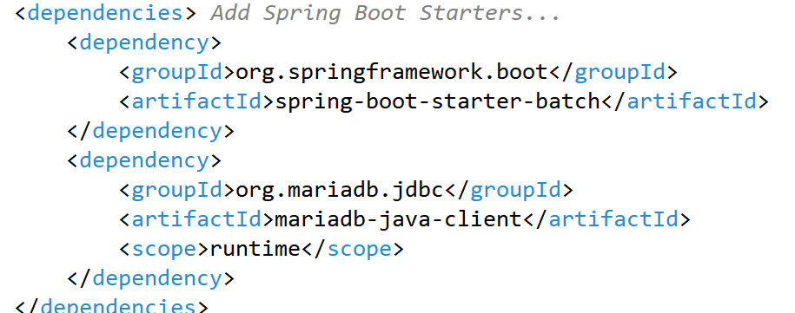
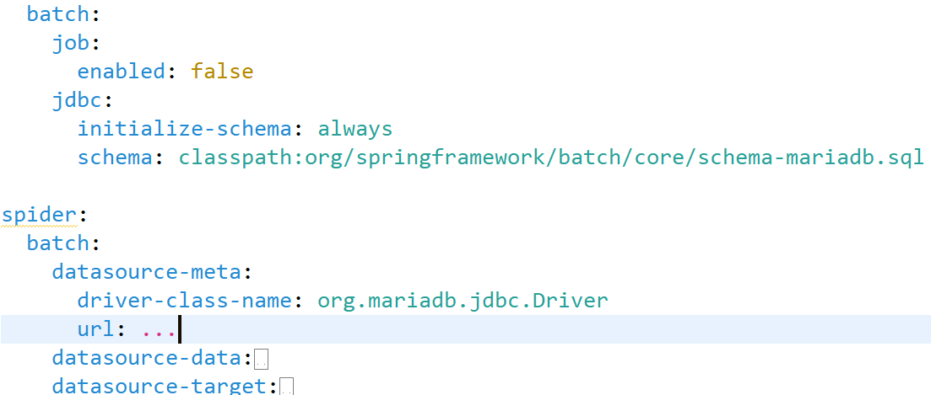
배치 환경 설정 및 적용 순서
Ⅱ. 배치
2.1. 배치 소개
프로젝트 환경 설정으로 spring-boot-starter-batch 및 사용할 데이터베이스 관련 설정 추가
프로젝트 의존성 추가 및 스키마, 다중 DB 설정
설명
배치 및 데이터베이스 의존성 추가
어플리케이션 실행 시 배치 자동 실행 여부 결정
배치 실행 메타 테이블 자동 생성 설정 및 사용할 스키마 파일 경로 지정
메타 테이블, 소스 테이블 등 용도별 사용할 다중 데이터베이스 지정
1
1
의존성 추가
2
2
3
3
스키마 및
다중 DB 설정
4
4

Slide 9
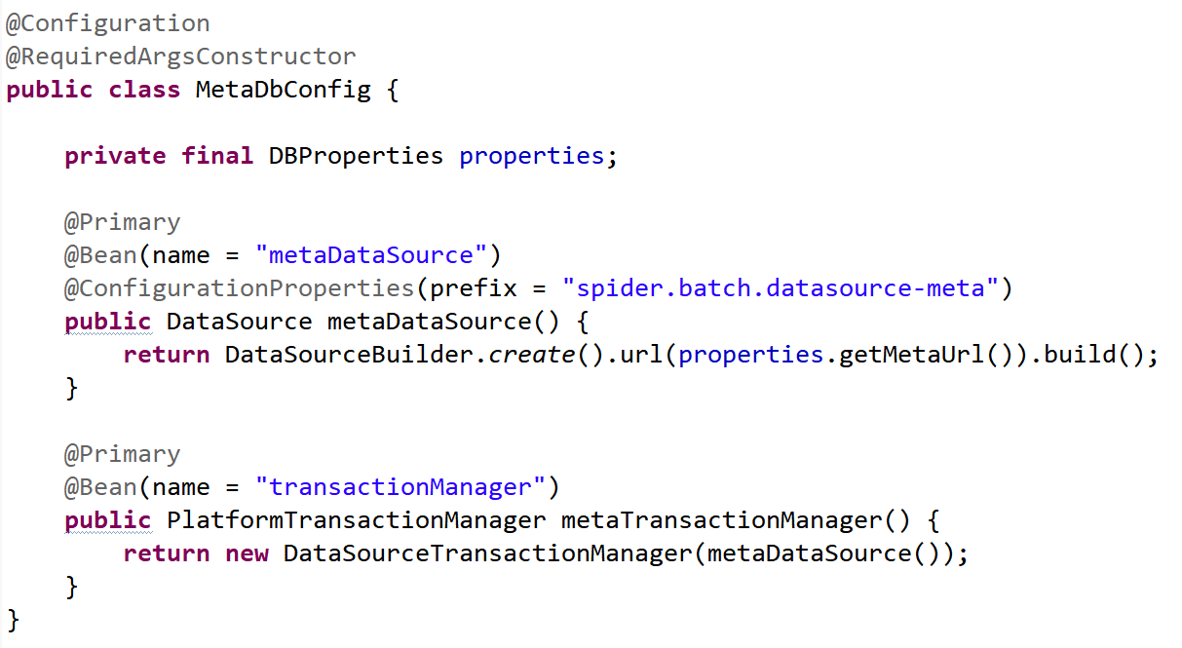
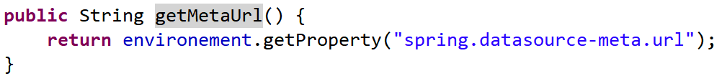
배치 환경 설정 및 적용 순서
Ⅱ. 배치
2.1. 배치 소개
데이터 소스, 트랜잭션 매니저 등 데이터베이스 관련 빈을 등록
데이터베이스 관련 빈 등록
설명
사용하는 데이터베이스들을 각각 다른 빈으로 등록해 개별 사용 가능
트랜잭션 매니저 설정을 하나의 DB로 지정해 모든 배치 작업을 같은 DB에서 통합 관리
1
1
2
2

Slide 10
감사합니다

